Slide 1


Yhteiskunnallinen vaikuttaminen Suomessa
Materiaalin on koonnut

Slide 2

Erilaisten ihmisten tarpeet otettava huomioon päätöksissä ja palveluiden suunnittelussa.
Demokraattinen hallinto toteuttaa kansan tahtoa.
Miksi
vaikuttaa?
Miksi
minä?
Maahanmuuttajat ja
naiset ovat aliedustettuina (heitä on liian vähän) päätöksenteossa. Heidän äänensä tulee saada kuuluviin.
Päätöksentekijät eivät tiedä ajatuksiasi, jos et kerro niistä.

Slide 3

Jokaisella ihmisellä on oikeus vaikuttaa
Suomessa on kokoontumisen vapaus, sananvapaus ja mielipiteen vapaus:
Ihmiset voivat järjestää kokouksen,
kirjoittaalehteen ja sosiaaliseen mediaan,
ja kertoa julkisesti, mitä ajattelevat.

Slide 4
Miten voin vaikuttaa?
Keskustele:
Internet, lähipiiri, ryhmät, tilaisuudet (esim.vanhempainillat), poliitikot ja päätöksentekijät, työntekijät.
Äänestä:
Presidentinvaaleissa ja eduskuntavaaleissa äänestää Suomen kansalainen.
Kuntavaaleissa äänestää kuntalainen, esimerkiksi helsinkiläinen.
Osallistu:
Mielenosoitus, talkoot, kyselyt, palautteen antaminen, järjestöt

Slide 5
Järjestö
Ihmiset perustavat järjestöjä, kun he haluavat toimia jonkin asian puolesta.
Järjestö voi esimerkiksi auttaa ihmisiä,
suojella luontoa, järjestää tapahtumia tai vaikuttaa päätöksentekijöihin.
Järjestössä voi toimia vapaaehtoisena.
Toiminnan tavoitteena on yhteinen hyvä.
Notes:
Viitataan siihen, että puolueista puhutaan seuraavalla kerralla enemmän. Nämä järjestöt eivät ole puolueita.

Slide 6
Vapaaehtoistyö
Yhteiseksi hyväksi tehtyä toimintaa, jota tehdään omasta vapaasta tahdosta.
Miksi tekisin vapaaehtoistyötä?
Mielekästä tekemistä
Suomalaiseen yhteiskuntaan tutustuminen
Uuden oppiminen, uusia taitoja
Uudet ystävät
Verkostoni kasvavat
Kielitaitoni kehittyy

Slide 7


Kunnan päätökset
Kunnanvaltuusto ja Suomen puolueet
Materiaalin on koonnut

Slide 8
Kunnanvaltuusto
Kunnanvaltuusto valitaan kuntavaaleissa joka 4. vuosi (Esim. Helsingin kaupunginvaltuusto)
Kunnanvaltuuston koko riippuu kuntalaisten määrästä (Helsingissä 85 henkilöä + varahenkilöt)
Kunnanvaltuusto kokoontuu noin 2 viikon välein
Päättää kunnan tärkeistä asioista

Slide 9
Mitä kunnassa päätetään?
KOULUTUS JA OPETUS
Opetus ja koulut
Lasten päivähoito
Nuorisotoiminta
TÄRKEÄT PALVELUT
Sosiaali- ja terveyspalvelut (terveyskeskus, hammashoito, sosiaalityö)
TE-toimisto (työllisyys ja yritykset)
KULTTUURI JA VAPAA-AIKA
Kirjastot
Harrastuspaikat (liikuntapaikat)
Museot, tapahtumat
TOIMIVA KAUPUNKI
Julkinen liikenne
Vesi- ja viemäriverkosto
Kadut ja tiet (hiekoitus, katuvalot)
Jätteiden käsittely
Energian käyttö
Rakentaminen

Slide 10
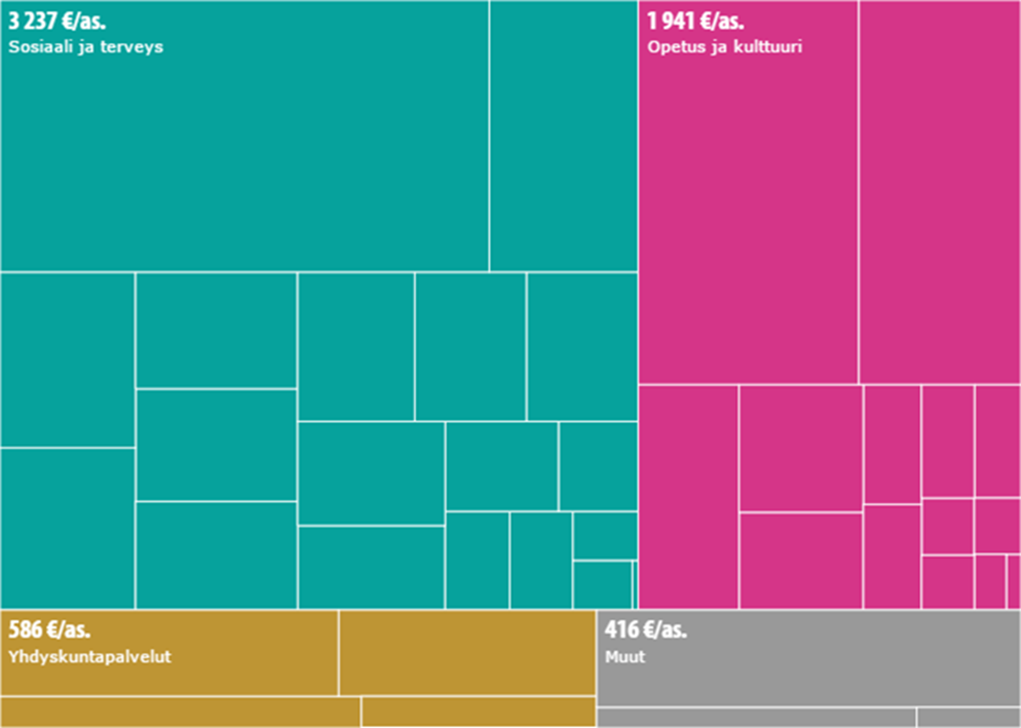
Kunnan budjetti
Jokainen kuntalainen (esim. helsinkiläinen) maksaa palkasta ja etuuksista veroja kunnalle
Kunnanvaltuusto päättää, mihin verorahat käytetään
http://www.kuntavaalit.fi/fi

Slide 11
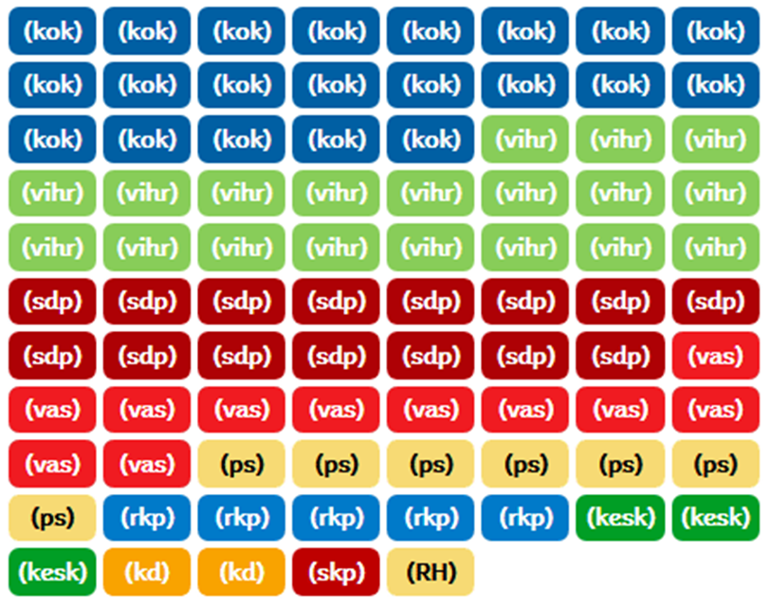
Kunnanvaltuusto
Kunnanvaltuustossa on henkilöitä eri puolueista
Eri puolueet ovat asioista vähän eri mieltä
Kaikki valtuuston henkilöt ovat erilaisissa lautakunnissa
(Esimerkiksi sosiaali- ja terveyslautakunta, rakennuslautakunta)

Slide 12
MIKSI ÄÄNESTÄÄ?
Osallistut kaupunkilaisena yhteiseen päätöksentekoon
Voit vaikuttaa siihen, kuka kunnan yhteisistä asioista päättää
KETÄ ÄÄNESTÄÄ?
Valitse ensimmäiseksi sinulle sopiva puolue
Valitse siitä puolueesta sinulle sopiva ehdokas

Slide 13
Suomen puolueet
Suomessa on monta erilaista puoluetta ja puolueilla on erilaisia arvoja.
Vasemmisto:
Yleensä työväen, vähemmän palkkaa saavien ja lapsiperheiden asialla
Sosiaali- ja terveyspalvelut maksetaan verorahoilla
Heikommassa asemassa olevia puolustetaan
Ympäristöasiat ovat tärkeitä
Oikeisto:
Varakkaampien ja korkeasti koulutettujen kaupunkilaisten asialla
Sosiaali- ja terveyspalvelut, sekä koulutuksen maksaa yksilö
Yritysten toiminta on tärkeää
Yksilö on itse vastuussa omasta elämästään

Slide 14








Suomen puolueet
Vasemmistoliitto
Työväen, pienipalkkaisten ja
lapsiperheiden asialla
SDP:
Sosiaali- ja terveysalan
toiminta on tärkeää
Perinteinen työväenpuolue
Vihreät:
Ympäristöasiat ovat tärkeitä
Kaupunkilaisten ja nuorten korkeakoulutettujen puolue
Keskusta:
Maaseudulla asuvien
metsää ja maata omistavien puolue
Kristillisdemokraatit:
Konservatiiviset arvot
RKP:
Kielivähemmistöjen asialla
Suomenruotsalaisten oma puolue
Oikeistopuolue
Kokoomus:
Yritysten toiminta on tärkeää
Varakkaampien ja korkeassa
asemassa olevien puolue
Perussuomalaiset:
Isänmaallinen puolue
Työväen ja tehdastyöntekijöiden asialla
Vastustaa maahanmuuttoa

Slide 15
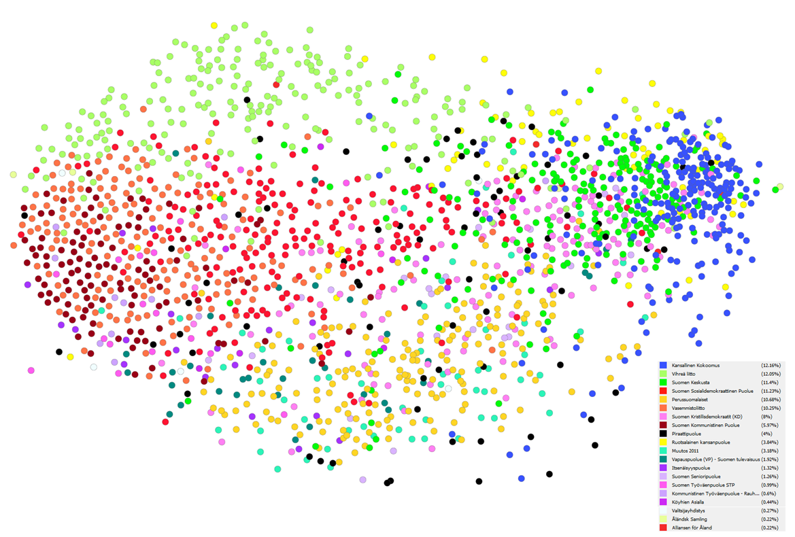
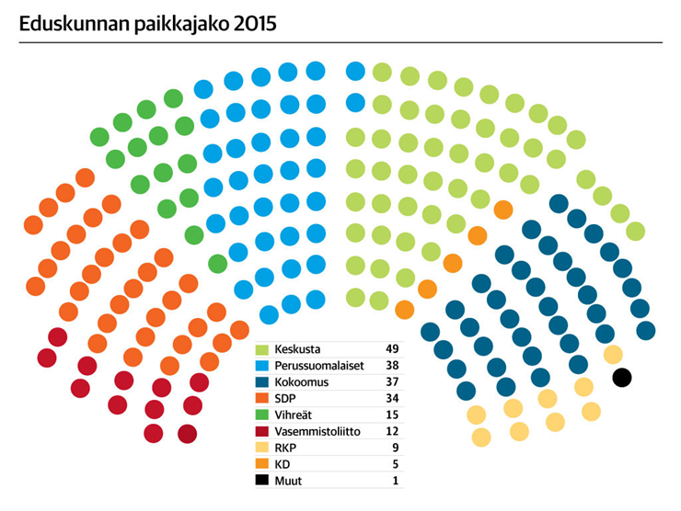
VAALIKONEET: http://www.2017kuntavaalit.fi/vaalikoneet/
http://www.vaalikone.fi/eduskunta2015/helsinki

Slide 16
Avoin päätöksenteko
Kaikki kunnanvaltuuston tekemät päätökset löytyvät kuntien kotisivuilta
Helsingin kaupunginvaltuuston kokoukset videoidaan suorana Helsinkikanavalle: http://www.hel.fi/www/Helsinki/fi/kaupunki-ja-hallinto/paatoksenteko/kaupunginvaltuusto/
Suomen eduskunnassa käydyt keskustelut ja päätökset ovat kaikkien kansalaisten luettavana verkossa
Valtion budjettia voi tutkia verkossa: http://tutkibudjettia.fi/etusivu

Slide 17
Äänestäminen
kuntavaaleissa
Materiaalin on koonnut

Slide 18
Kuntavaalit
Kunta = esimerkiksi Helsingin kaupunki
Kunnanvaltuusto päättää kunnan tärkeimmistä asioista. Helsingissä se on kaupunginvaltuusto.
Kunnanvaltuuston jäsenet valitaan kuntavaaleissa 4 vuoden välein.

Slide 19
Kuka saa äänestää kuntavaaleissa?
Vähintään 18-vuotias viimeistään vaalipäivänä 9.4.2017
Kaikki, joiden kotikunta on ollut Suomessa vähintään 2 vuotta yhtäjaksoisesti ennen 17.2.2017
Saat äänestää siinä kunnassa, jossa virallisesti asut 17.2.2017 klo 24:00
Jos muutat tämän jälkeen, äänestät vanhassa kotikunnassa.

Slide 20
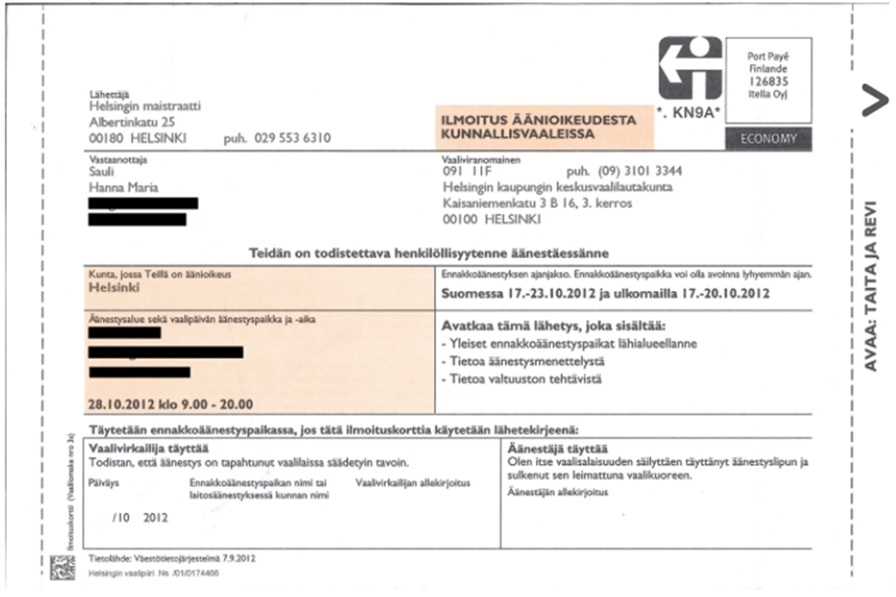
Ilmoitus äänioikeudesta
Postitetaan kotiin maaliskuussa
Ilmoituksessa lukee, missä sinun äänestyspaikkasi on
Ota ilmoitus ja henkilöllisyystodistus mukaan äänestyspaikalle.
Vaalipäivänä 9.4. 2017 voit äänestää vain siinä paikassa, joka ilmoituksessa lukee.

Slide 21
Ennakkoäänestys
Ennakkoäänestyksessä voit äänestää ennen varsinaista vaalipäivää
Ennakkoäänestys järjestetään 29.3.-4.4.2017
Ennakkoon voi äänestää myös muualla kuin oman kotikunnan alueella, mutta silti äänestetään oman kunnan ehdokkaita.
Ennakkoäänestyspaikkoja tosi paljon, on esimerkiksi kaupoissa.

Slide 22
Mitä mukaan?
Ilmoitus äänioikeudesta
Voimassa oleva henkilöllisyystodistus
Kuvallinen henkilökortti
Passi
Ajokortti
Kela-kortti ei riitä
Oleskelulupakortti ei riitä

Slide 23
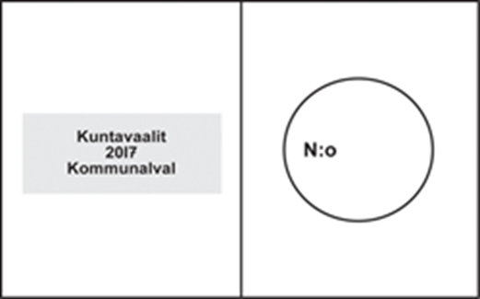

Äänestyspaikalla:
1. Saavut vaalihenkilön luo. Henkilöllisyys tarkistetaan. Saat äänestyslipun.
2. Odota, että äänestyskoppi vapautuu. Kirjoita kopissa selkeästi lippuun ehdokkaan numero. Ääni hylätään, jos siinä on muita merkintöjä.
3. Taita äänestyslippu ennen kuin tulet pois kopista.

Slide 24


Äänestyspaikalla
4. Vie taitettu lippu vaalihenkilölle.
Hän lyö siihen leiman.
5.Jos äänestät varsinaisena äänestyspäivänä 9.4., voit pudottaa lipun suoraan laatikkoon eli vaaliuurnaan.

Slide 25

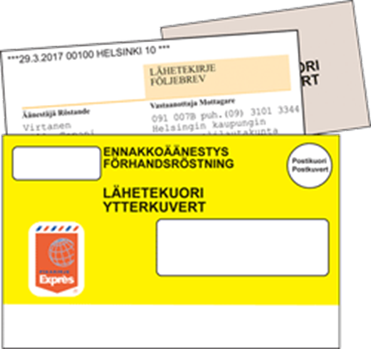
Äänestyspaikalla
6. Jos äänestät ennakkoon,
ääni suljetaan vaalikuoreen.
7. Allekirjoita ennakkoäänestyspaperi. Paperia käytetään vain siihen, että ääni saadaan oikeaan kuntaan/kaupunkiin.

Slide 26
Vaalitulos
Suomessa käytetään suhteellista vaalitapaa,
jossa puolueen saama äänimäärä ratkaisee.
Jokainen ehdokas saa vertailuluvun puolueen ja oman äänimääränsä perusteella.
Kaikki eniten ääniä saaneet ehdokkaat eivät pääse valtuustoon, vaan ne,
joilla on suurin vertailuluku.

